Slide 1
Farmer - Expo Debrecen 2018
A kártevők elleni védekezés kihívásai napjaink
zöldség- és gyümölcstermesztésében
Dr. Pénzes Béla
egyetemi tanár
Szent István Egyetem, Kertészettudományi Kar, Rovartani Tanszék
Budapest
Debrecen, 2018. augusztus 17.

Slide 2
Kertészeti növények kártevő együttese folyamatosan változik.
Változások okai
Termesztéstechnológia elemeinek változása
Vetésszerkezet átalakulása, vetésforgó hiánya
Növényházi termesztés, átmeneti takarásos
Inváziós rovarfajok megjelenése
Klímaváltozás

Slide 3
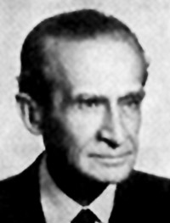
„A gyümölcsfák az erdőből jöttek ki.”
Dr. Bacsó Nándor egyetemi tanár, a földrajztudományok doktora
A kertész- és agrármérnökök egyetemi meteorológiai oktatásának,
és az első Agrometeorológiai Tanszék magyarországi
megszervezője.

Slide 4
Kártevő együttesek változások okai a gyümölcsösökben:
Termesztéstechnológiák változása
alanyhasználat
peszticid használat
gyomirtás
Új kártevő fajok megjelenése
amerikai keleti cseresznyelégy, szelidgesztenye-gubacsdarázs,
nyugati dióburok-fúrólégy, foltosszárnyú muslica, ázsiai márványos poloska,
Klímaváltozás
Mandula-magdarázs (Eurytoma amygdali)
Eperpajzstetű (Pseudaulacaspis pentagona)
Kaliforniai pajzstetű (Diaspidiotus perniciosus)
Napégés termésen

Slide 5
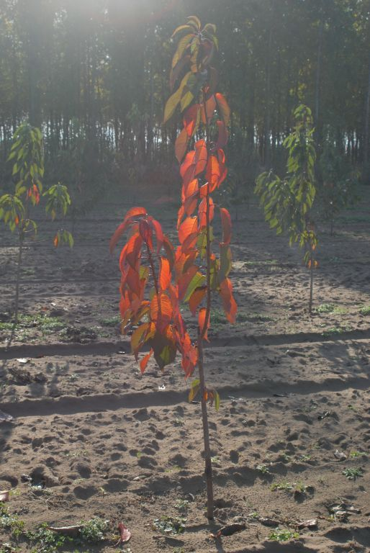
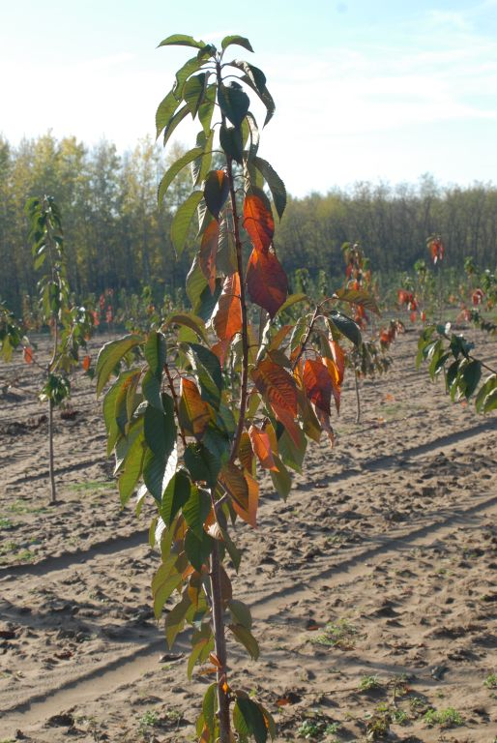
Esettanulmány I.
„Sok kérdést már megoldottuk, nem volt soha ilyen jó dolgunk …….. „

Slide 6
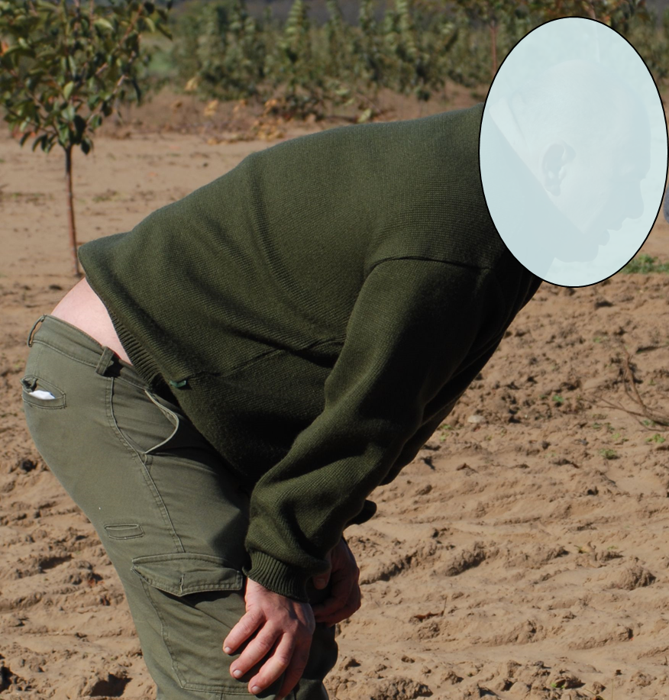
Pajor lesen
Hát nem hat a Bora?
Feltárás (Nagykőrös, 2013. október 4.)

Slide 7
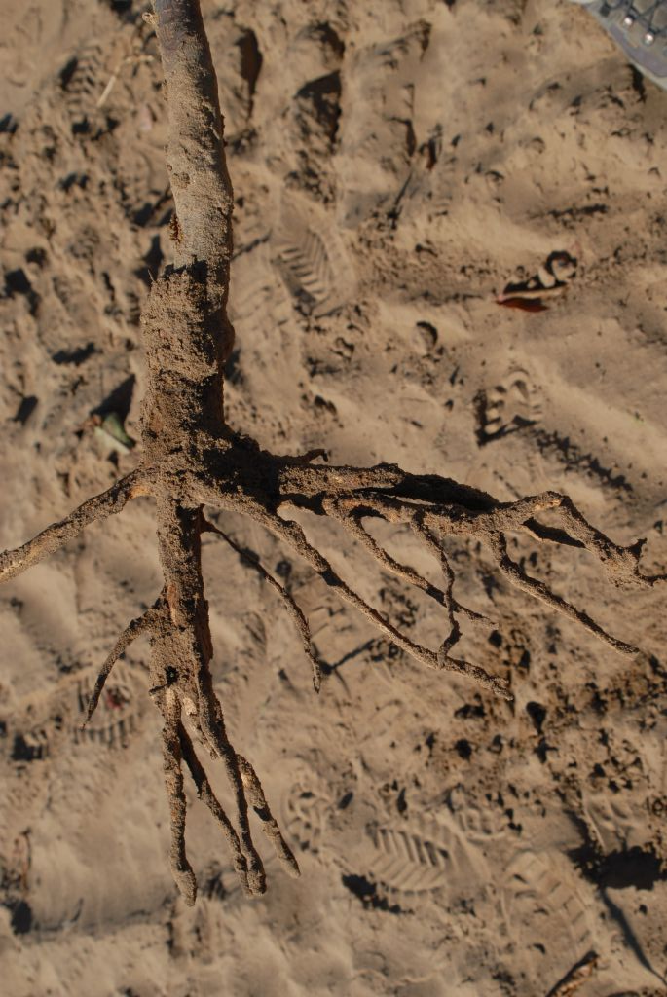
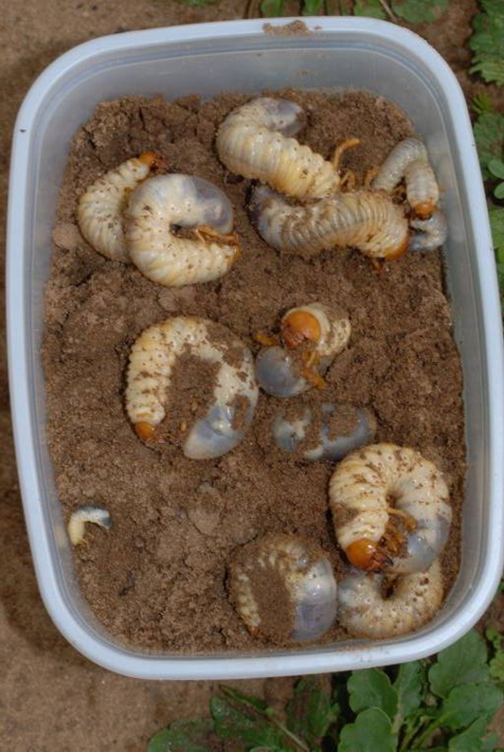
Feltárás eredménye : Polyphylla fullo lárvák

Slide 8
„Miért hagytuk, hogy így legyen”?
Megoldatlan, kérdés
a homoktalajú ültetvényben a cserebogár pajorok elleni védelem!
Miért lehetett egy fél ország gyümölcstermesztőit, éveken keresztül
egy termésnövelőként engedélyeztetett, kvázi rovarölő készítménnyel
orránál fogva vezetni?

Slide 9
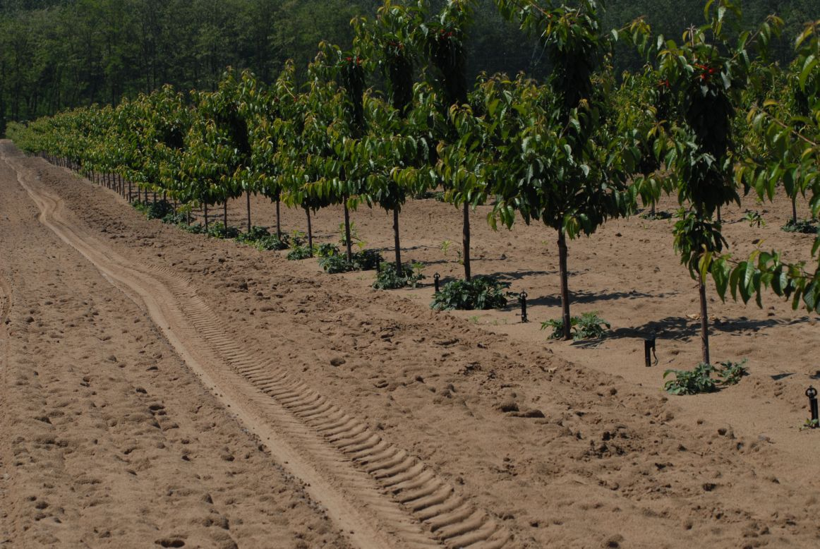

Slide 10
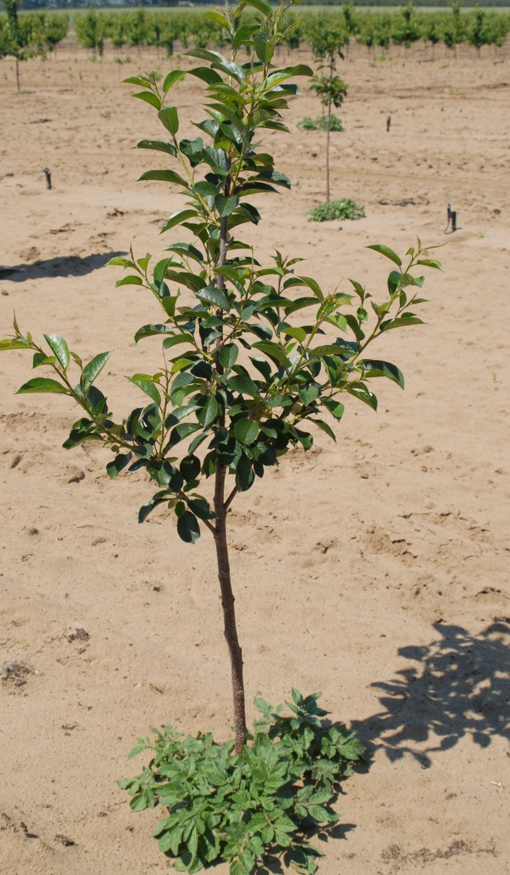
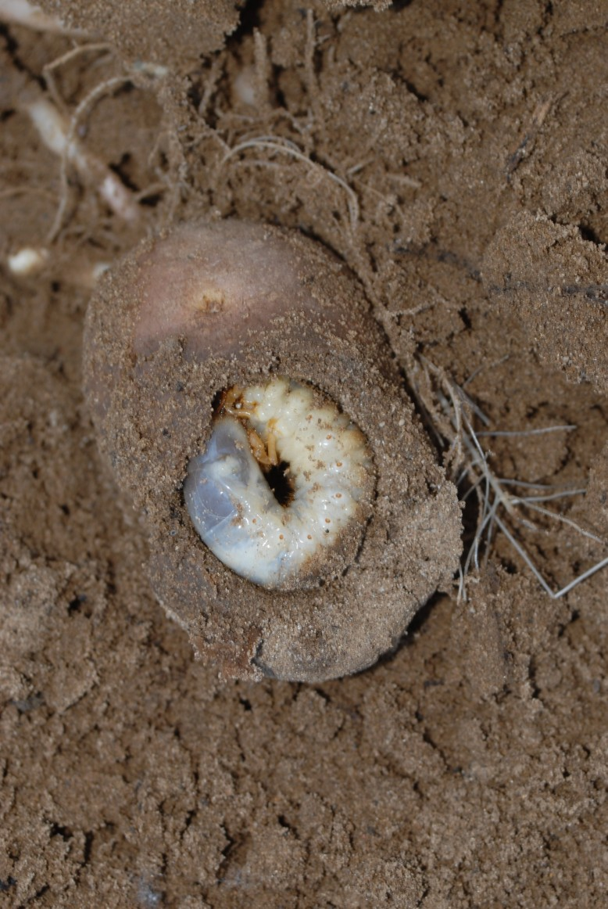

Slide 11
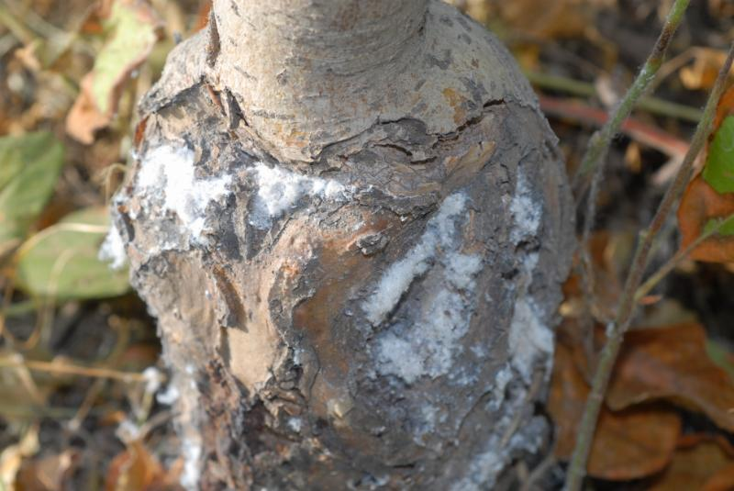
Vértetű (Eriosoma lanigerum) kártétele

Slide 12
Miért jelent ismételten gondot a kaliforniai pajzstetű és
vele együtt más pajzstetű fajok?
1. Növényvédelmi technológia váltás
2. Enyhe telek
3. Táblaszintű szignalizáció hiánya
4. Szakszerűtlen növényvédelem
.

Slide 13
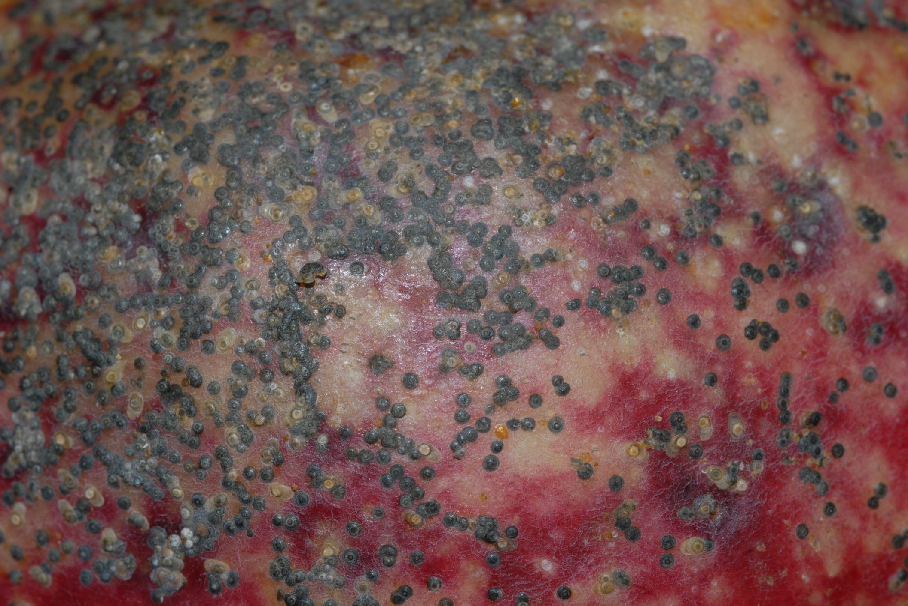
Quadraspidiotus perniciosus és kártétel almán (2012)

Slide 14
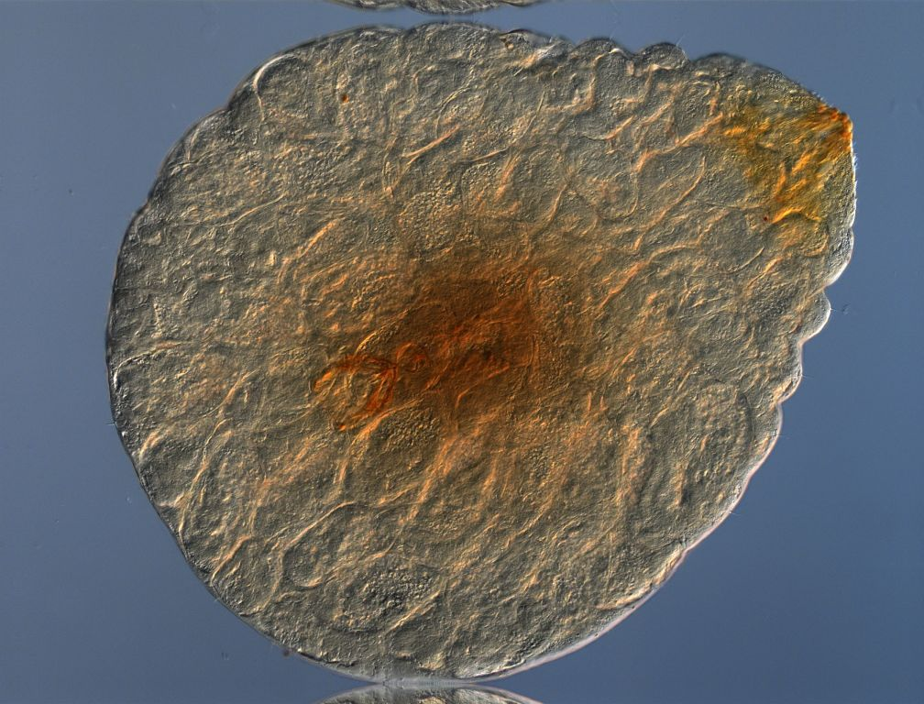

Slide 15
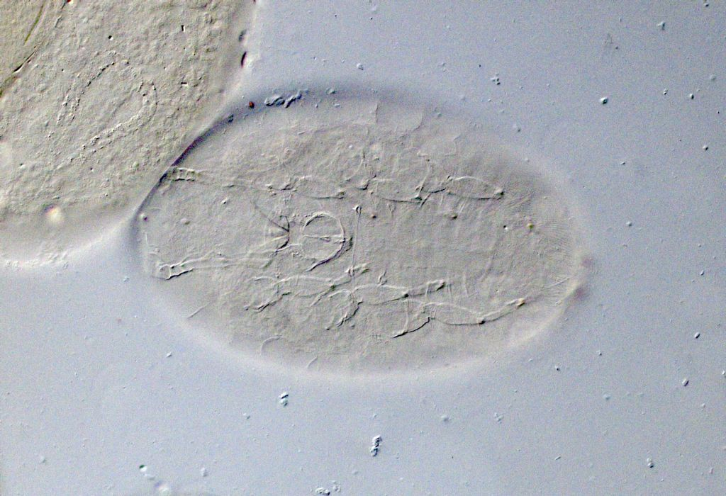

Slide 16
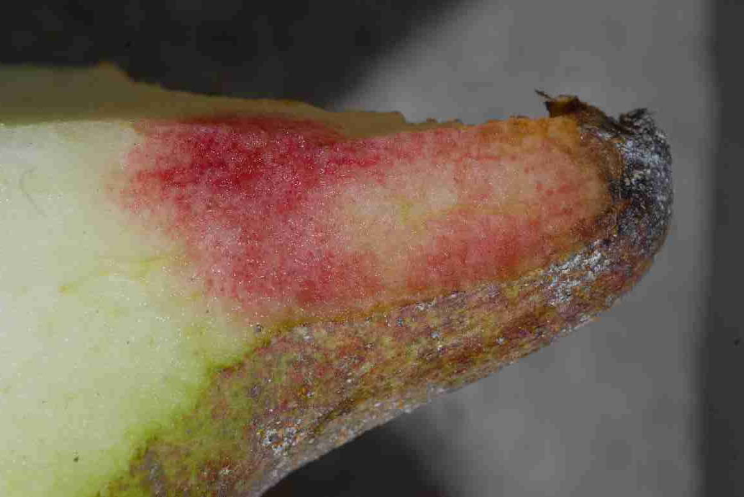
Sajó Károly 1899: Határaink védelme. San José paizstetű. Gyümölcskertész.115.
március | április | május | június | július | augusztus | szeptember
Quadraspidiotus perniciosus és kártétel körtén (2011)

Slide 17
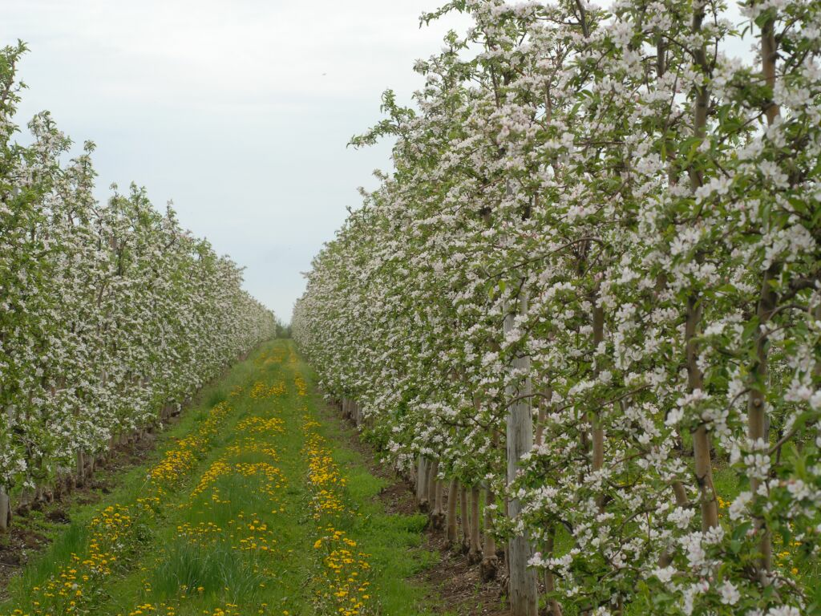
Esettanulmány 2.
Virágzó állományok növényvédelmi gondjai

Slide 18
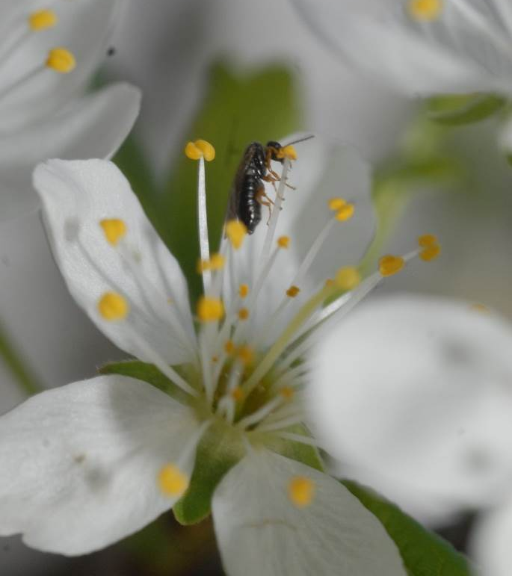
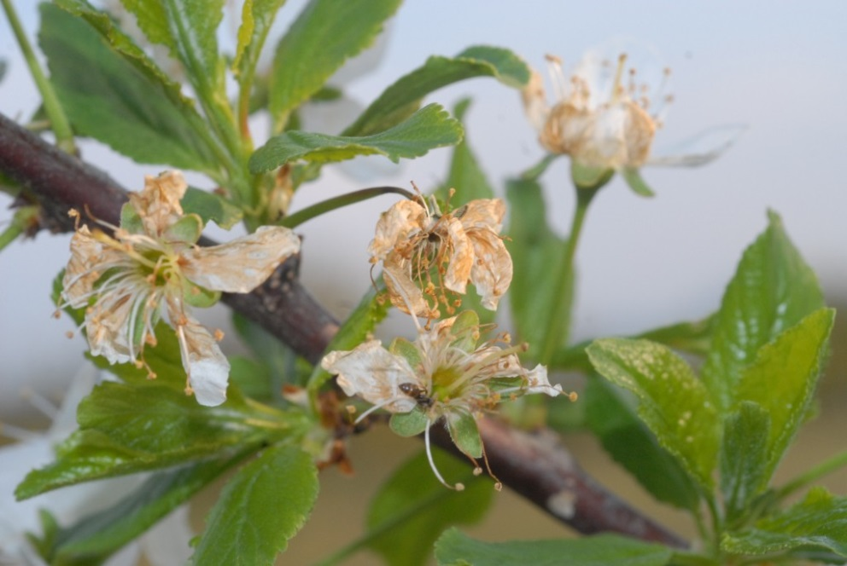

Slide 19
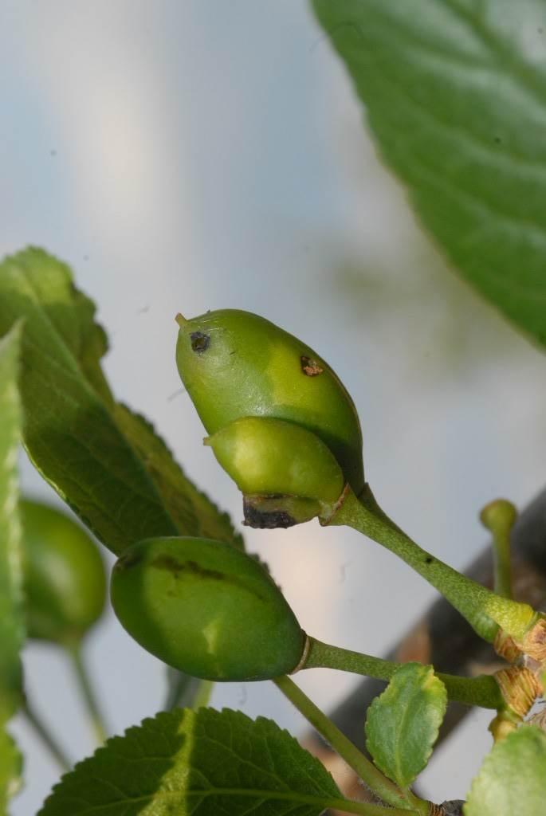

Slide 20
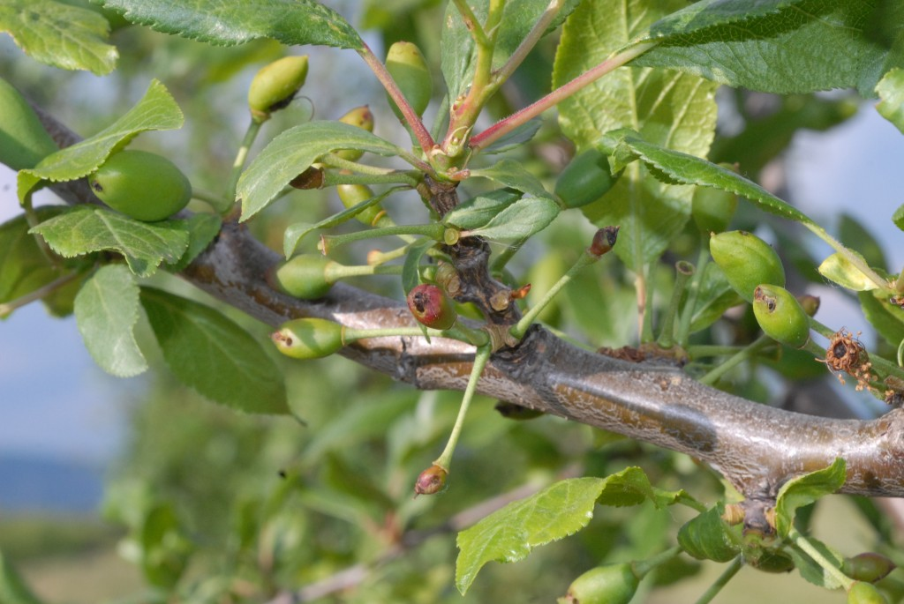
Ahol a poloskaszagú szilvadarázs szüretelt

Slide 21
Védekezési stratégia a poloskaszagú szilvadarazsak
ellen
Virágzáskor figyelem a rajzást
Várhatóan elhúzódó virágzás esetén már az imágók elleni kezelés
Gyors virágzás esetén sziromhullás után azonnal védekezés
Acetamiprid, tiakloprid

Slide 22
Kísérletbe vont méhekre nem jelölésköteles növényvédő szerek
Kertészeti sorozat kombinációi (700l/ha permetlé)
készítmény 1 | készítmény 2 | készítmény 3 | dózis l,kg/ha
Kontroll | - | - | 0
Folicur Solo | - | - | 1
Calypso 480 SC | - | - | 0,3
Mavrik 24 EW | - | - | 0,3
Mospilan 20 SG | - | - | 0,4
Calypso 480 SC | Folicur Solo | - | 0,3+1
Mavrik 24 EW | Folicur Solo | - | 0,3+1
Mospilan 20 SG | Folicur Solo | - | 0,4+1
Mospilan 20 SG | Mavrik 24 EW | - | 0,3+0,3
Mospilan 20 SG | Mavrik 24 EW | Folicur Solo | 0,4+0,3+1
3,23 ml/izolátor

Slide 23
Mortalitás a kezelés után 24 órával
A különböző betűk szignifikáns különbséget jelölnek, Mann-Whitney U-próba, P<0,05
Házi méh mortalitása kezelésenként, a permetezés után 24 órával (kertészeti kombinációk és dózisok, Iszkaszentgyögy, 2017. július 27.)

Slide 24
Gyümölcsvédelem a gyümölcsmolyok ellen
Programszerű növényvédelem
vagy
előrejelzésre alapozott növényvédelem ?
Eszközök és módszerek ?

Slide 25
Web-kamerás rovarcsapda (távcsapda)

Slide 26
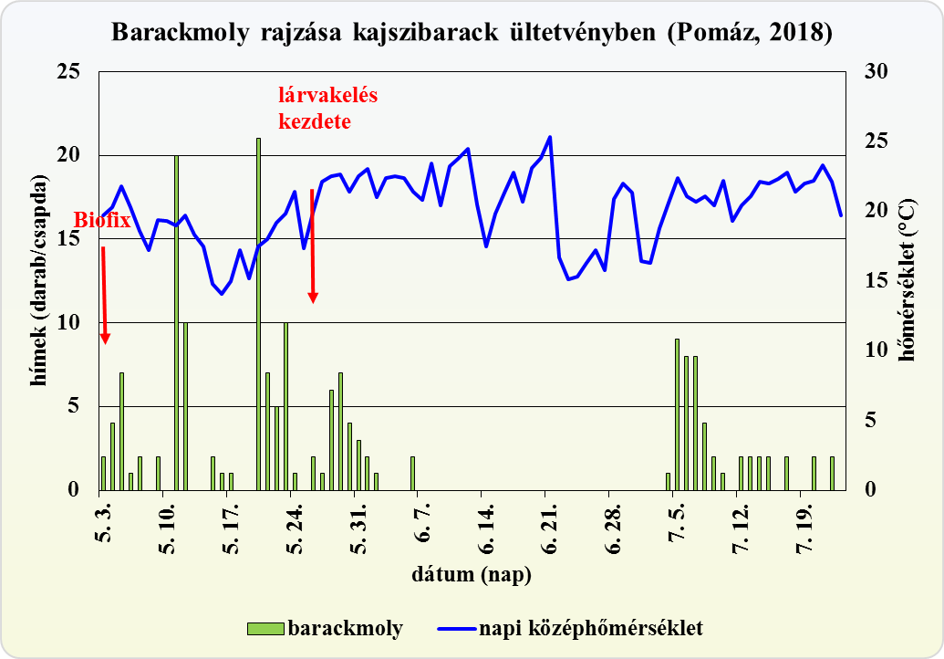

Slide 27
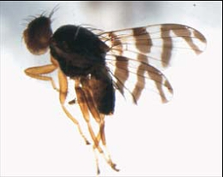
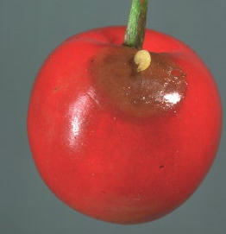
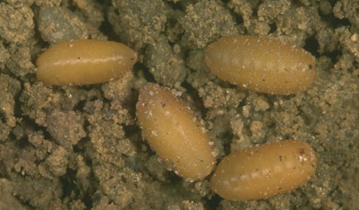
Cseresznyelégy (Rhagoletis cerasi)
Tápnövényei: Prunus fajok
Prunus cerasus (meggy)
Prunus avium (cseresznye)
Rhagoletis cingulata

Slide 28
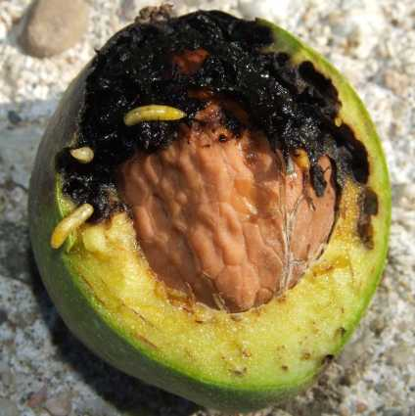
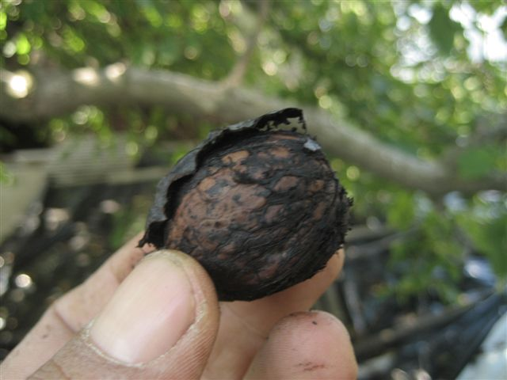
Nyugati dióburok-fúrólégy (Rhagoletis completa Cresson)

Slide 29
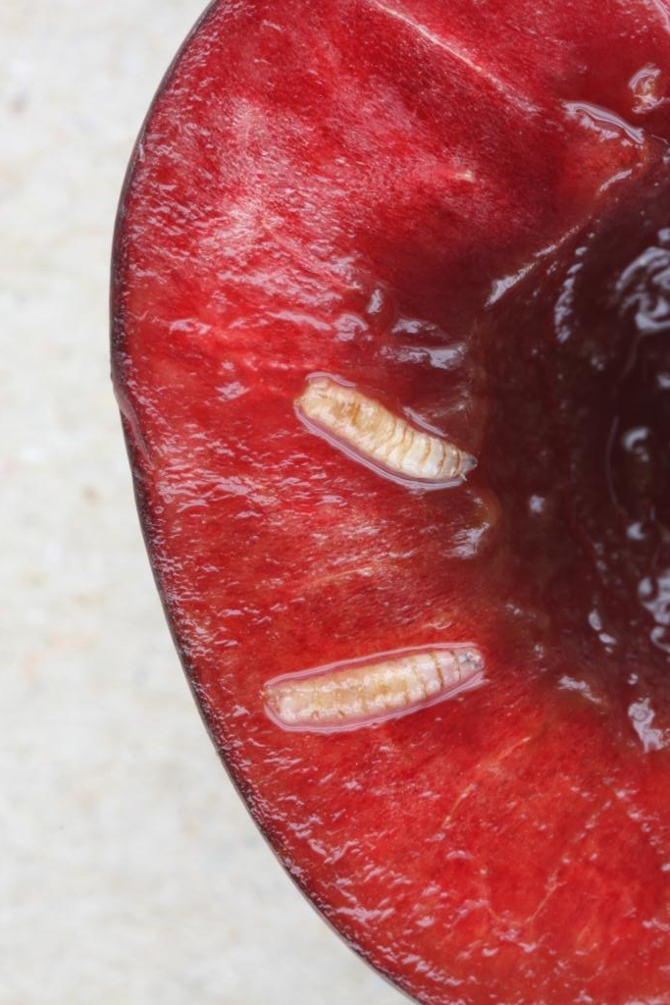
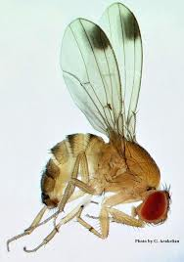
Foltosszárnyú muslica (Drosophila suzukii ) elleni védelem
az igazi kihívás

Slide 30
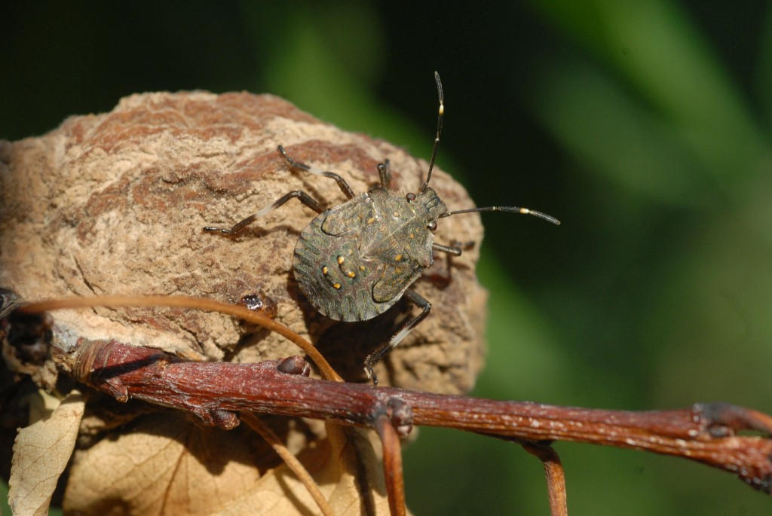
2018
Ázsiai márványos poloska (Halyomorpha halys) nimfája

Slide 31
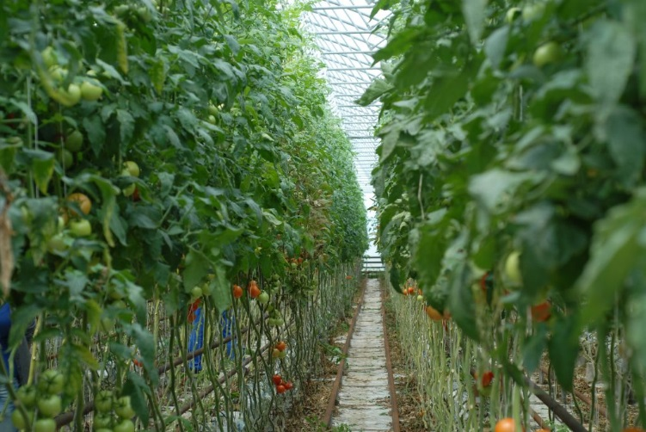
Jó úton a zödséghajtatás!

Slide 32
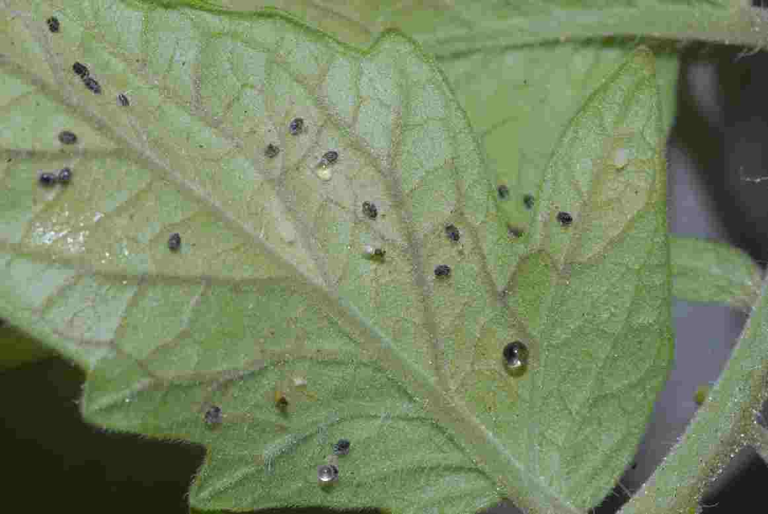
Üvegházi molytetű fürkész (Encarsia formosa ) hatásos parazitoid

Slide 33
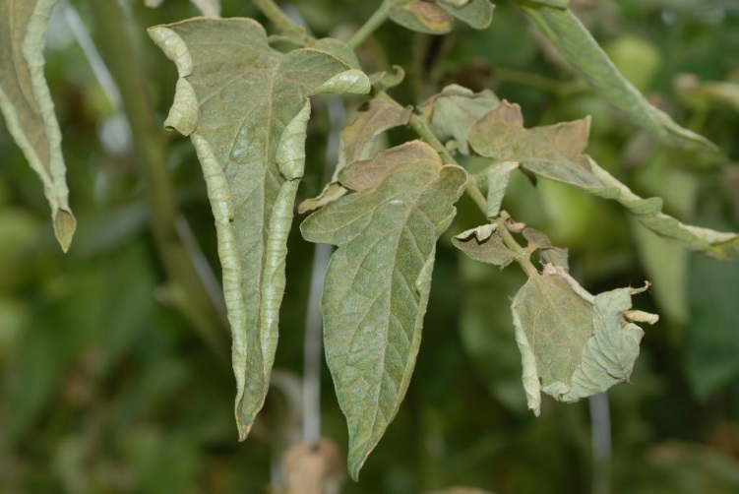
Paradicsom-levélatka
Aculops lycopersisci

Slide 34
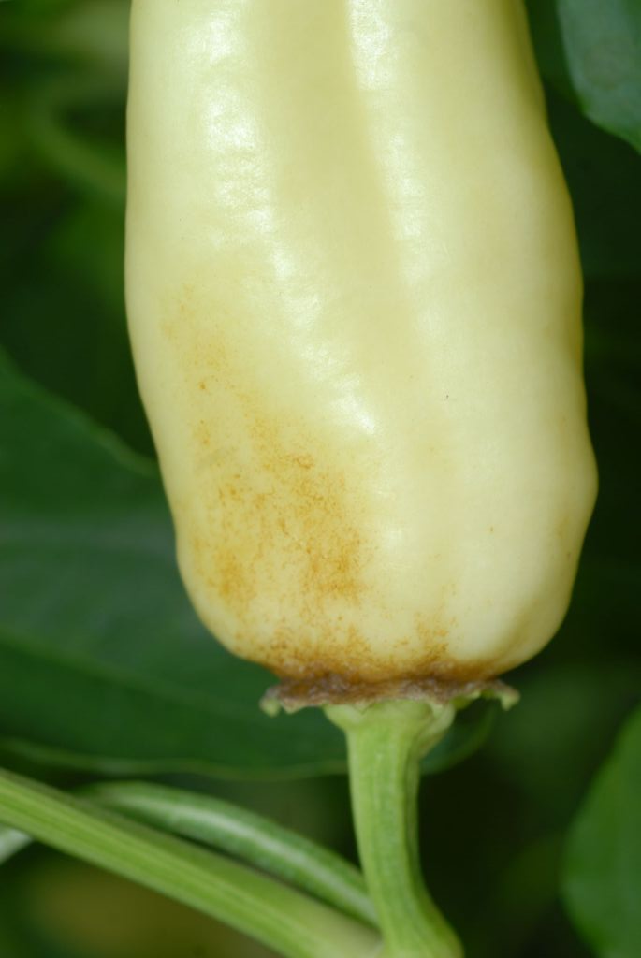
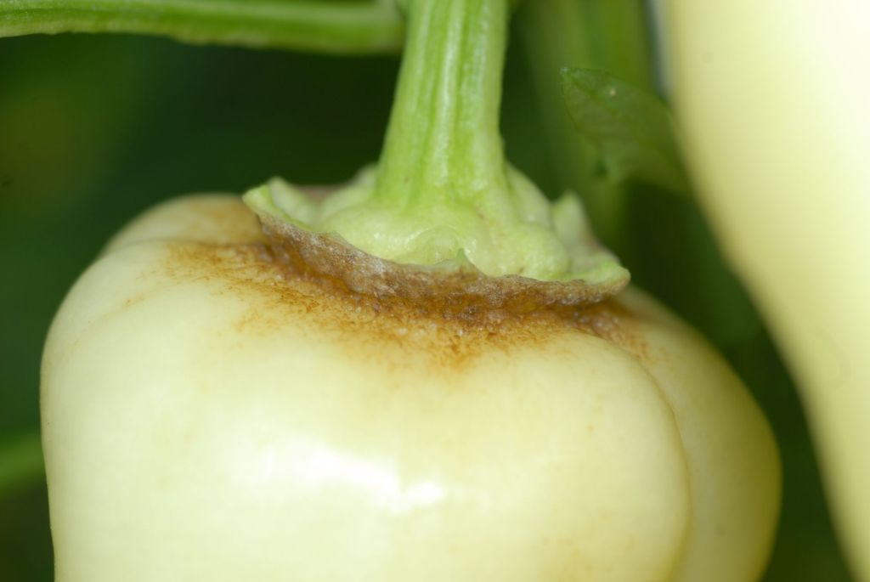
Nyugati virágtripsz kárképe
Amblyseius swirskii és Orius fajok megoldást jelentenek

Slide 35
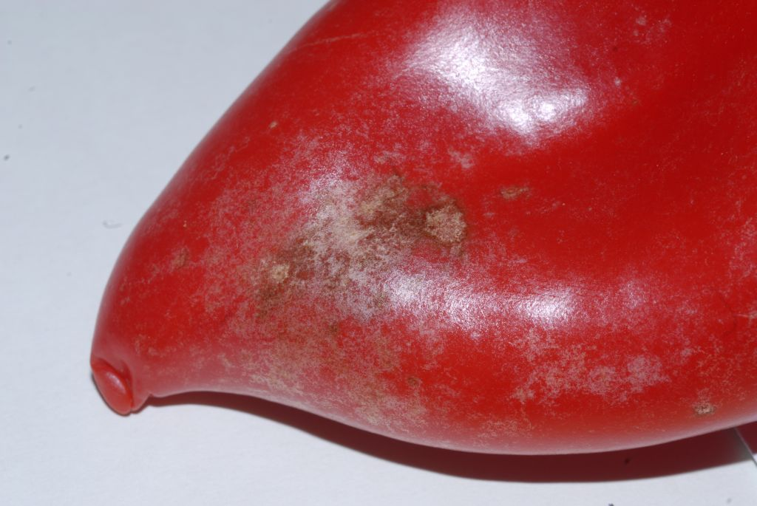
Nyugati virágtripsz kártétele szabadföldön

Slide 36
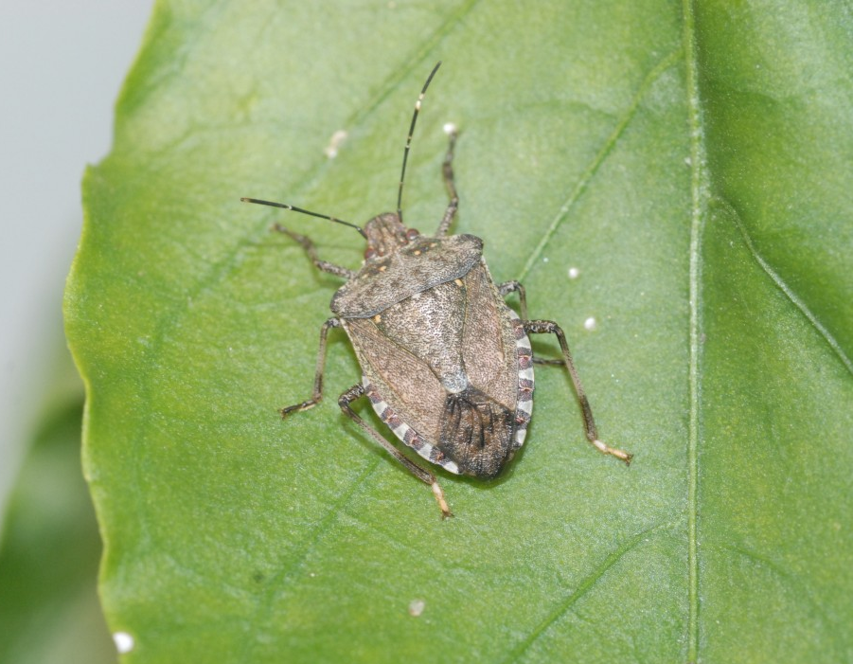
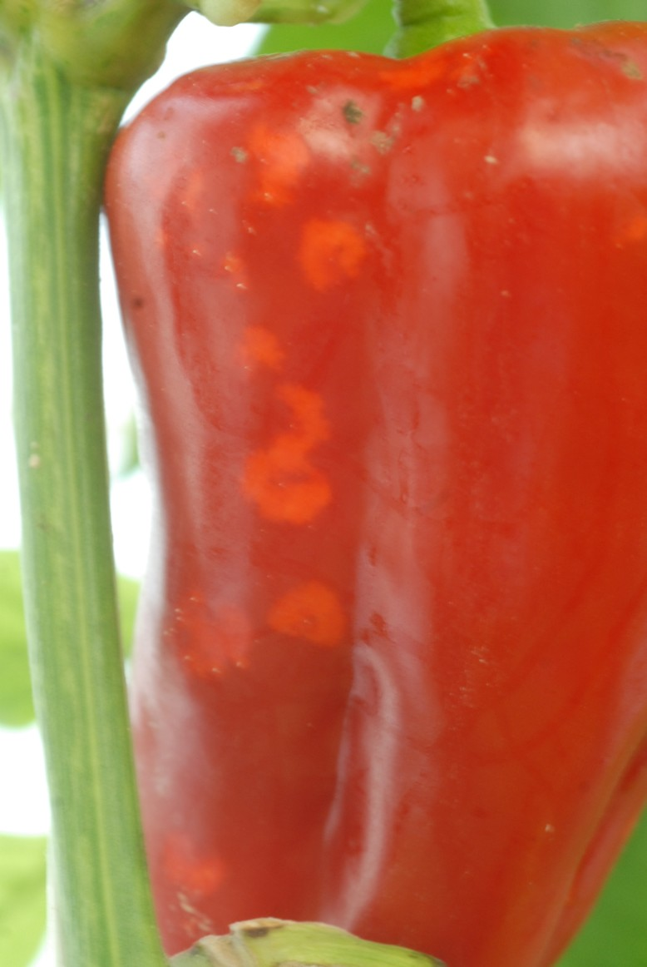
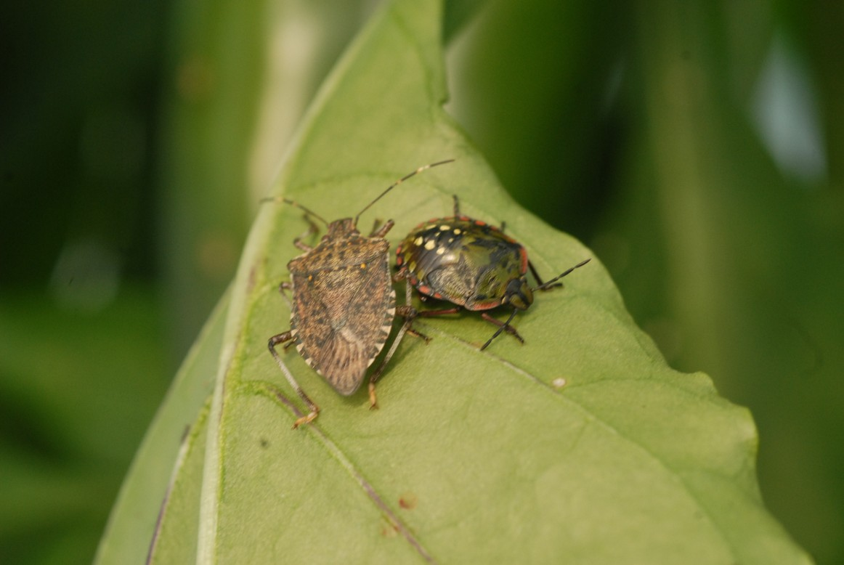
Ázsiai márványospoloska (Halyomorpha halys )

Slide 37
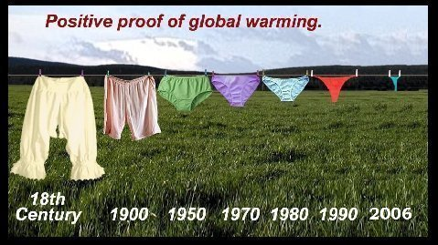
Nyilvánvaló bizonyíték a globális felmelegedésre!

Slide 38
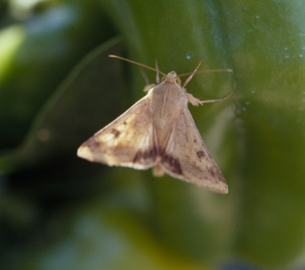
Gyapottok-bagolylepke imágója

Slide 39
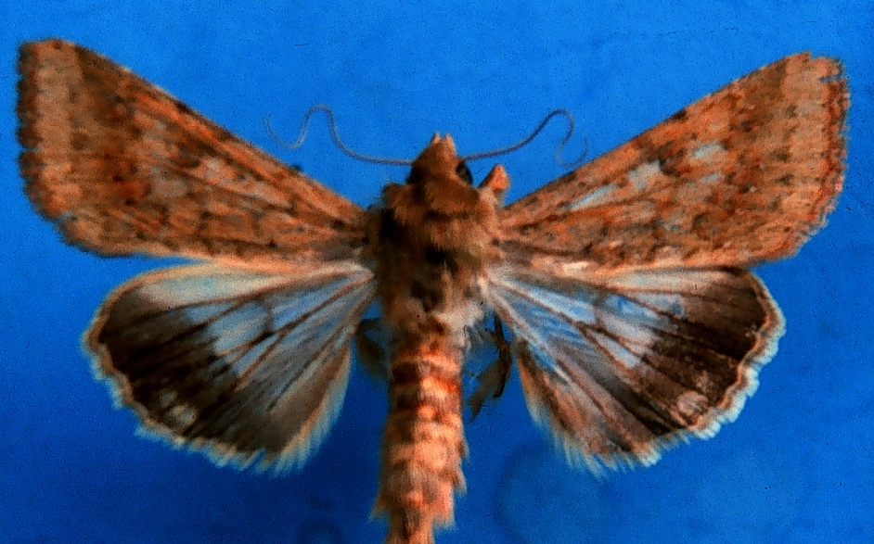
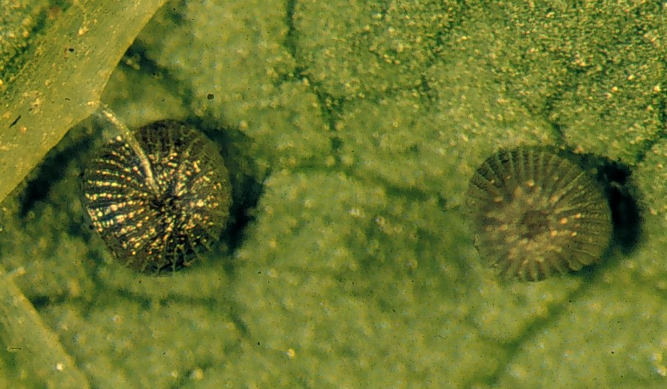
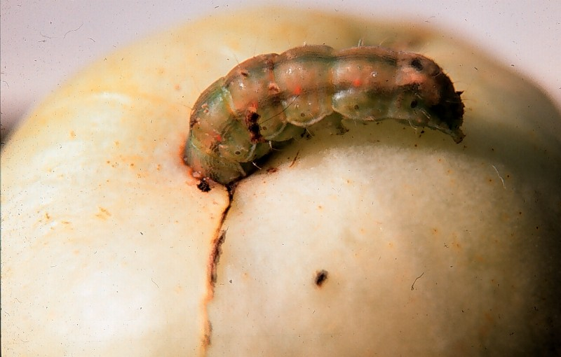
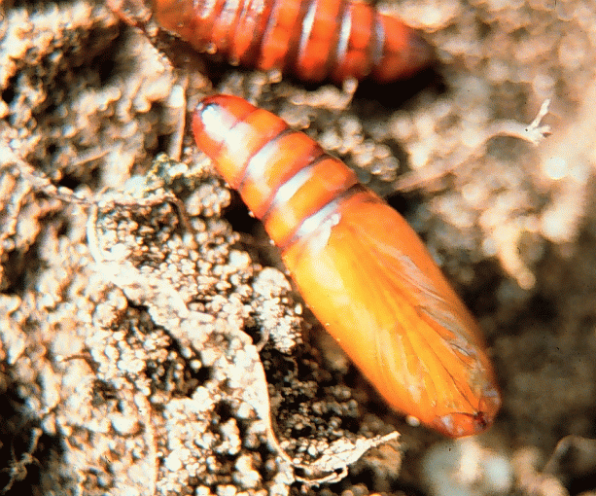
Helicoverpa armigera

Slide 40
Helicoverpa armigera rajzása szexferomon csapda fogása alapján
(Szabadka,2016 ) Mészáros K. 2017

Slide 41
Gyapottok bagolylepke lárvakelés előrejelzése:
● Szexferomoncsapda rajzásmegfigyelésre használható
● Rajzás észlelésekor növényvizsgálat tojások keresése
● Fehér tojások észlelését követően 4-5 nap múlva kezelés
● Elhúzódó rajzásnál a kezelés ismétlése

Slide 42
Bagolylepke lárvák elleni növényvédő szerek paprikában
szabadföldön
hatóanyag | Kereskedelmi név
cipermetrin | Cyperkill 25 EC, Centris 250 EC, Cythrin 250
lambda-cihalotrin | Karate Zeon 5 CS, Kaiso EG
spintor | Laser
indoxakarb | Steward 30 DF
emamektin-benzoát | Affirm

Slide 43
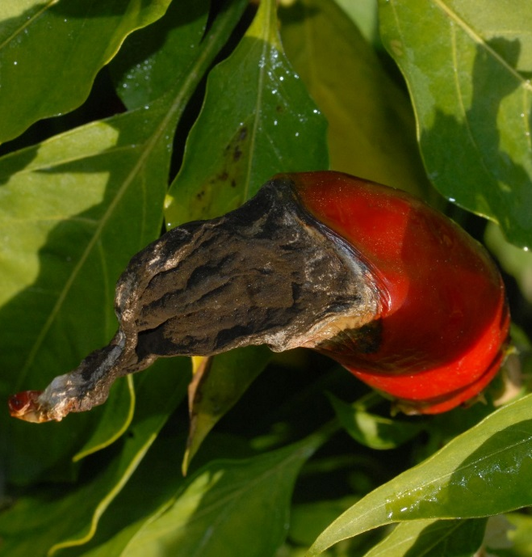
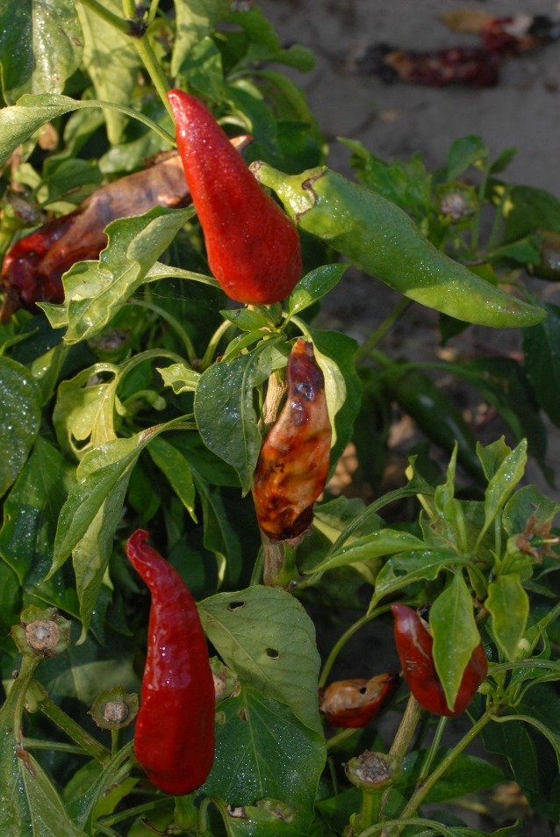

Slide 44
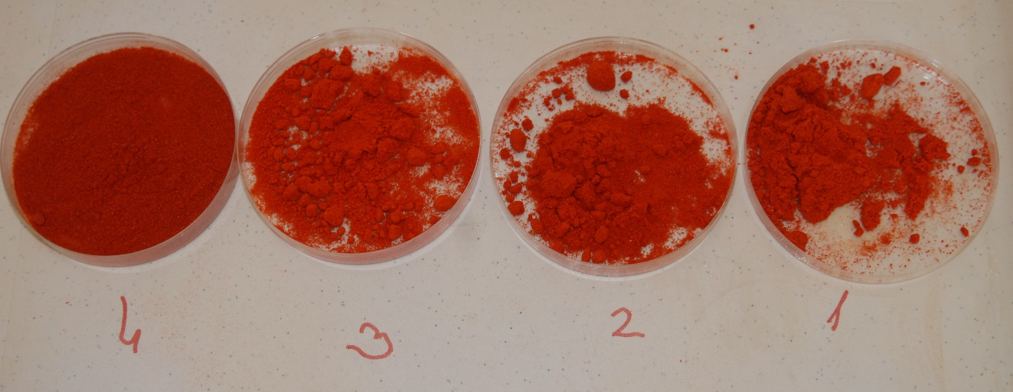
Lehet-e aflatoxin a magyar fűszerpaprikában?

Slide 45
Teendők:
A hazai kertészeti kultúrák növényvédelmét segítő kutatások támogatása
2. Előrejelzési módszerek fejlesztése/adaptálása, automatizálása
3. Növényvédelmi technológia fejlesztési kutatások, innováció felgyorsítása
4. Táblaszintű előrejelzésre alapozott, független szaktanácsadás
5. Növényvédelmi költségek csökkentése, peszticidterhelés csökkentése
6. Felkészülés a neonikotinoidok esetleges visszavonásából adódó
gondok megoldására
Vadak okozta károk

Slide 46
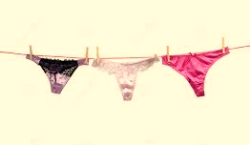
Amiben biztosak lehetünk, a változás nem áll le!!
Köszönöm a figyelmet!

